Slide 1


XIN CHÀO CÁC EM!
CHÀO MỪNG CÁC EM ĐẾN VỚI
TIẾT HỌC MỚI!

Slide 2





Khởi động
Cả lớp cùng lắng nghe giai điệu của bài hát “Lớp chúng ta đoàn kết”

Slide 3

Chủ đề 1: Trường học mến yêu
TUẦN 2: HOẠT ĐỘNG GIÁO DỤC: LỚP HỌC CỦA CHÚNG EM

Slide 4

NỘI DUNG BÀI HỌC
01
02
Trang trí lớp học
Vệ sinh lớp học

Slide 5

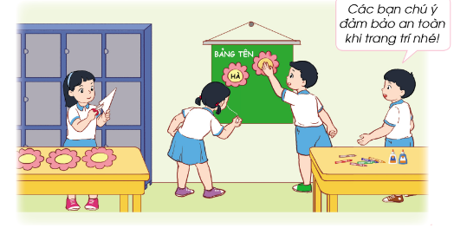
1. Trang trí lớp học
Hoạt động theo nhóm
Nhắc lại ý tưởng trang trí lớp học.
Kiểm tra đồ dùng, dụng cụ để thực hiện.
Tiến hành trang trí lớp học

Slide 6

!
Một số chú ý khi thực hiện trang trí lớp học:
Phải hết sức cẩn thận khi dùng các đồ có mũi nhọn như dao, kéo....
Quan sát không gian cẩn thận, để tránh bị va vướng gây thương tích.
Cùng giúp đỡ nhau hoàn thành nhiệm vụ.

Slide 7

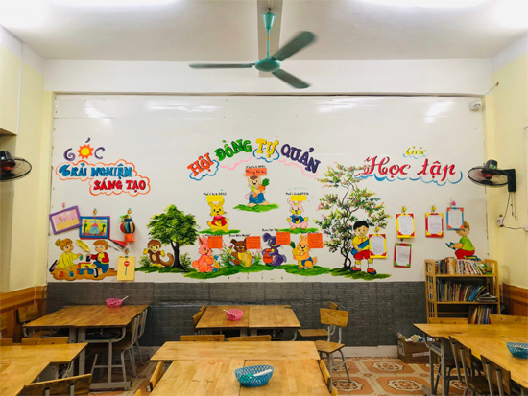
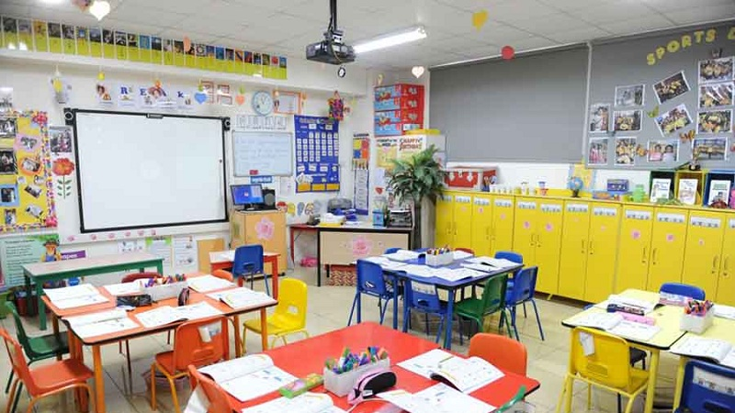
2. Vệ sinh lớp học
?
Thực hiện tham quan không gian lớp học sau khi trang trí.

Slide 8


?
Chia sẻ cảm nghĩ của em về không gian lớp học
Các nhóm chia sẻ về 3 điều mà nhóm cảm thấy hài lòng về không gian lớp học.
Những việc làm mà nhóm sẽ làm để lớp học luôn sạch đẹp.

Slide 9
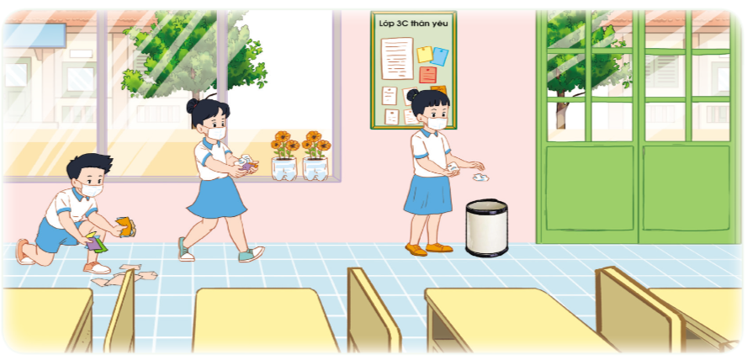


!
Dọn dẹp các vật dụng còn thừa lại lớp sau khi trang trí:

Slide 10

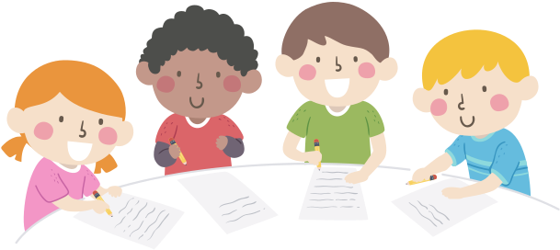
Kết luận
Lớp học được trang trí, vệ sinh sạch đẹp sẽ là môi trường thuận lợi để các em học tập và vui chơi.

Slide 11


Hướng dẫn về nhà
Ôn tập lại nội dung bài học ngày hôm nay
Chuẩn bị cho tiết sinh hoạt cùng cả lớp

Slide 12
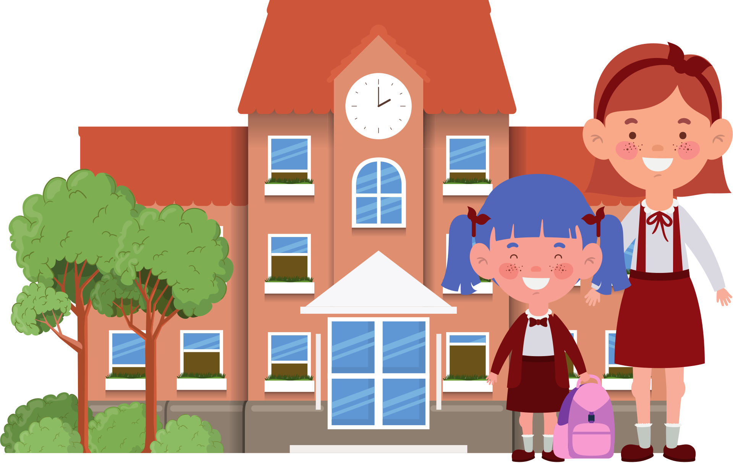

CẢM ƠN CÁC EM ĐÃ CHÚ Ý LẮNG NGHE BÀI GIẢNG!

